Slide 1
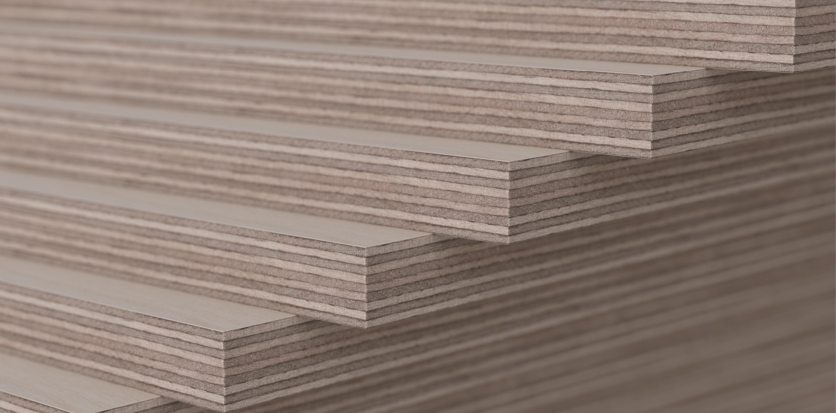
Teollinen puurakentaminen
Opetusmateriaalia teollisen puurakentamisen koulutukseen
2022

Slide 2
Aineiston alkuperä
Aineiston käyttö
Teollisen puurakentamisen oppimateriaali on tuotettu 2021-2022 Puuinfo Oy:n johtamassa hankkeessa, jossa mukana myös:
Ammattiopisto Lappia,
TTS-Työtehoseura,
Kaakkois-Suomen ammattikorkeakoulu,
Metropolia ammattikorkeakoulu,
Jyväskylän ammattikorkeakoulu,
Tampereen yliopisto sekä
Puutuoteteollisuus ry.
Hanketta on rahoittanut ympäristöministeriö.
Aineisto on tarkoitettu käyttöön teollisen puurakentamisen koulutuksessa ja opiskelussa mahdollisimman laajasti.
Aineistolla on Nimeä-JaaSamoin (CC BY-SA) -lisenssi, joka edellyttää, että aineistoa käytettäessä tekijä mainitaan asianmukaisesti ja johdannaisteoksia saa levittää vain samalla lisenssillä kuin alkuperäistä teosta.
Alkuperäinen aineisto sekä Puuinfon mahdolliset päivitykset siihen julkaistaan aoe.fi-portaalissa sekä puuinfo.fi-sivustolla.

Slide 3

Rakennesuunnittelu

Slide 4
Tekijät
Jani Pitkänen, XAMK
Julkaisupäivä: 20.1.2022

Slide 5
3-nivelkaari

Slide 6
Kaaren poikkileikkaukset ja muodot
Tasakorkea massiivipoikkileikkaus (yleisin)
Ristikkorakenteet (liimapuu ja LVL)
Kotelo-poikkileikkaus
I-poikkileikkaus
Kaaren muoto valitaan siten, että momenteista tulee mahdollisimman pieniä
Tämä tarkoittaa sitä, että kuorma myötäilee määräävän kuormitusyhdistelmän puristuslinjaa

Slide 7
Kaaren poikkileikkaukset ja muodot
Koska kuormitusyhdistelmiä on useita, joudutaan tekemään kompromisseja
Yleisimmät kaaren muodot ovat ympyrä ja paraabeli
On mahdollista tehdä muitakin, kuten mm. elliptinen muoto
On suositeltavaa käyttää 3-nivelkaaria, koska ne ovat staattisesti määrättyjä
2-nivelkaaria ja täysin jäykkiä kaaria tulisi välttää (staattisesti määräämättömiä), koska mm. mahdolliset tukien siirtymät aiheuttavat sisäisiä jännityksiä

Slide 8
Kaaren poikkileikkaukset ja muodot
Lisäksi suurilla jänneväleillä tulee vastaan mahdolliset kuljetusongelmat, jolloin suuria kaaria ei voida kuljettaa kokonaisina, vaan ne kuljetetaan usein kahdessa (3-nivelkaari) tai jopa neljässä osassa (vaatii momenttijäykkiä liitoksia)
Kaaret voidaan tukea suoraan perustuksiin tai pilareiden päälle
Oli tuenta tapa mikä tahansa tulee muistaa tukiin kohdistuvan pystykuorman lisäksi vaakavoima

Slide 9
Kaaren poikkileikkaukset ja muodot
Vaakavoima otetaan kiinni yleensä vetotangoilla
  Jos kyseessä on pilareiden päähän sijoitettava kaari, niin vetotangot ripustetaan kaaresta
  Kun kyseessä perustuksiin tuettava kaari, niin vetotangot sijoitetaan perustusten tasoon maan alle

Slide 10
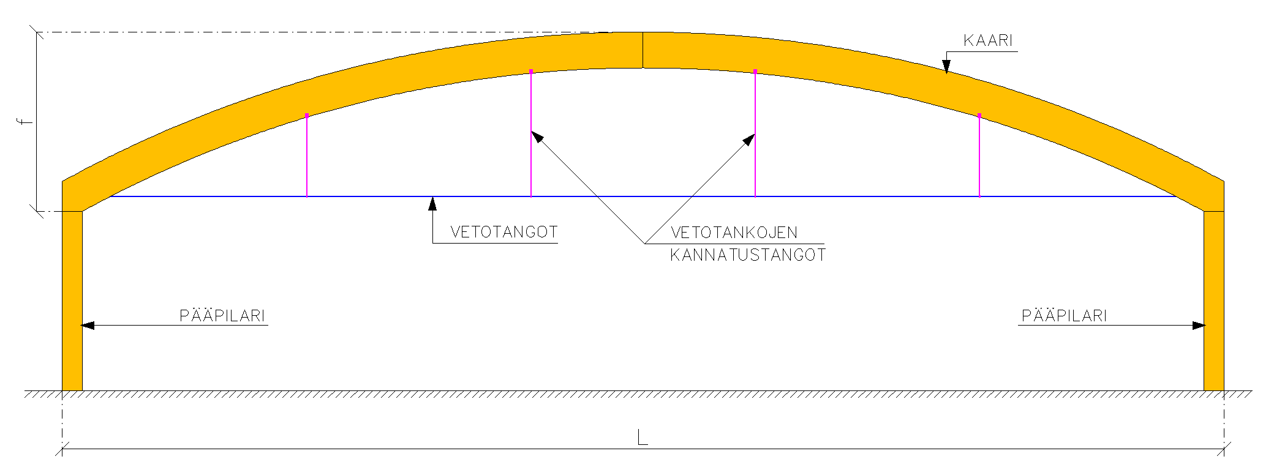
Muodot ja materiaalit
Vetotangollinen kaari (pilareiden päässä)

Slide 11
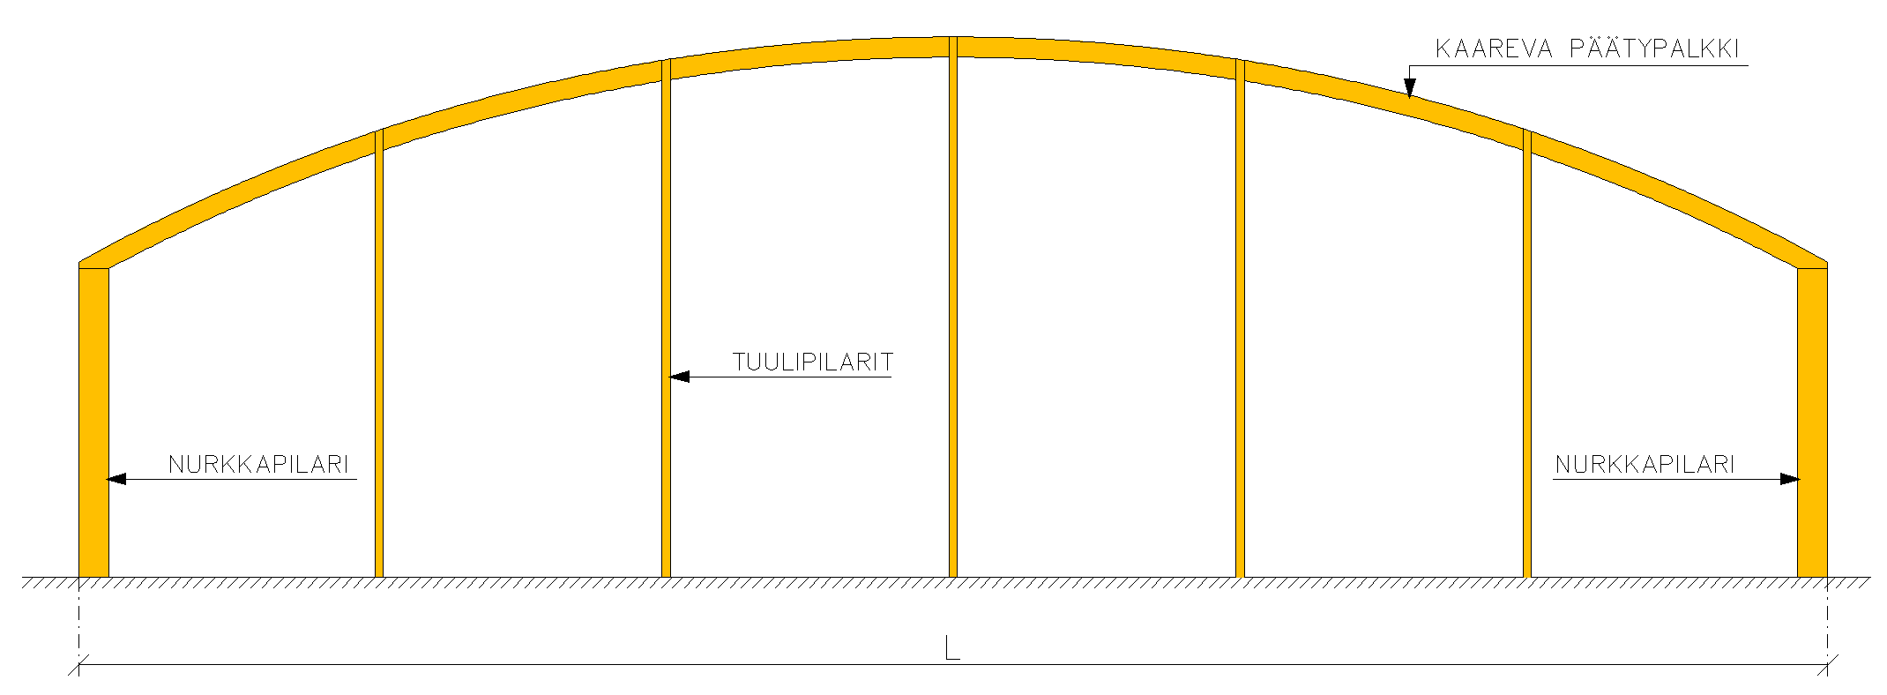
Muodot ja materiaalit
Vetotangollisen kaaren pääty (pilareiden päässä)

Slide 12
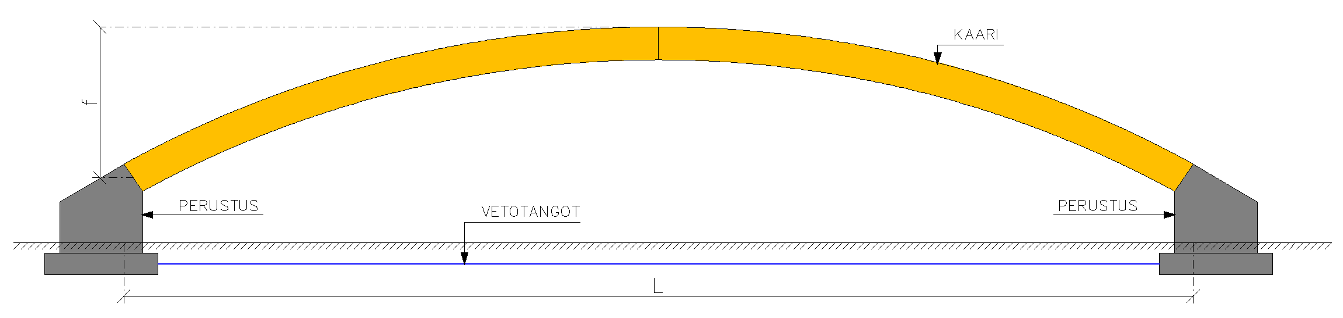
Muodot ja materiaalit
Perustuksiin tuettu kaari

Slide 13
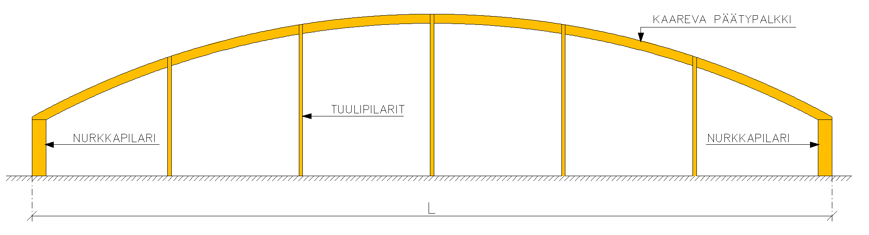
Muodot ja materiaalit
Perustuksiin tuetun kaaren pääty

Slide 14
Kaaren poikkileikkaukset ja muodot
Vetotangolliset, pilarin päihin tukeutuvien kaarien suositeltavat jänneväli on 25…50 m
Perustuksiin tukeutuvien kaarien suositeltavat jänneväli on 40…100 m
Molemmissa tapauksissa kaaren poikkileikkauksen korkeus on noin jänneväli (L) / 35
Tämä riippuu myös kaarien jaosta
Suositeltava kaarijako
  Pilari-kaarirungolle on 4,8…8,4 m
  Perustuksiin tukeutuvalla 6,0…9,6 m.

Slide 15
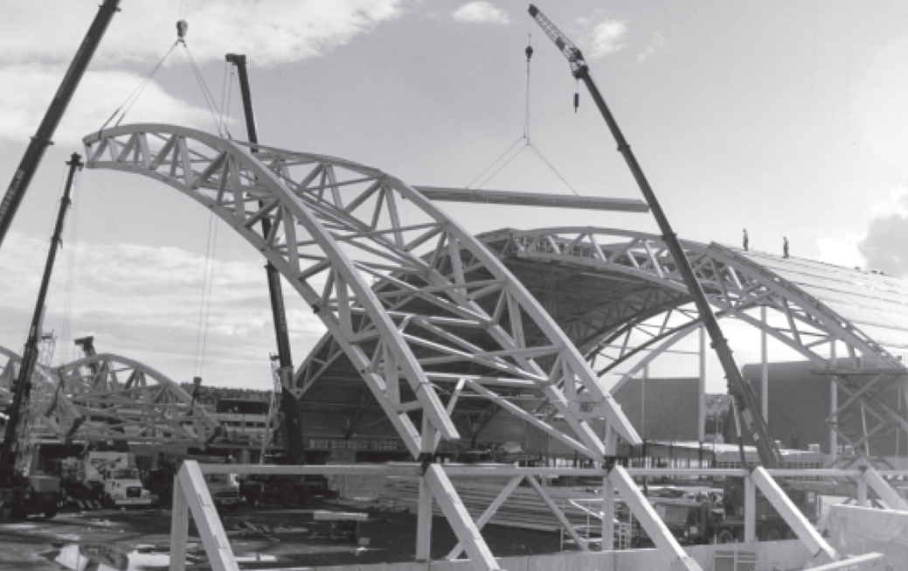
Ristikkorakenteinen kaari (liimapuu, LVL)

Slide 16
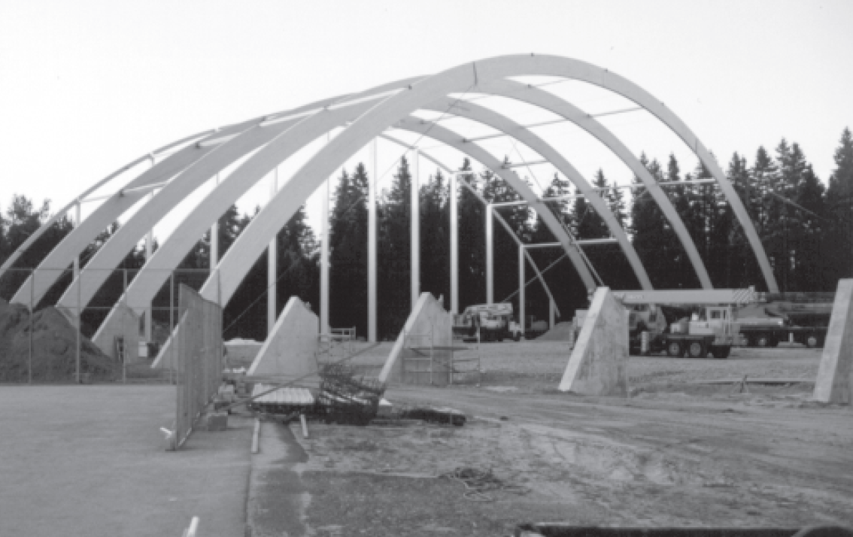
Massiivikaari (liimapuu)

Slide 17
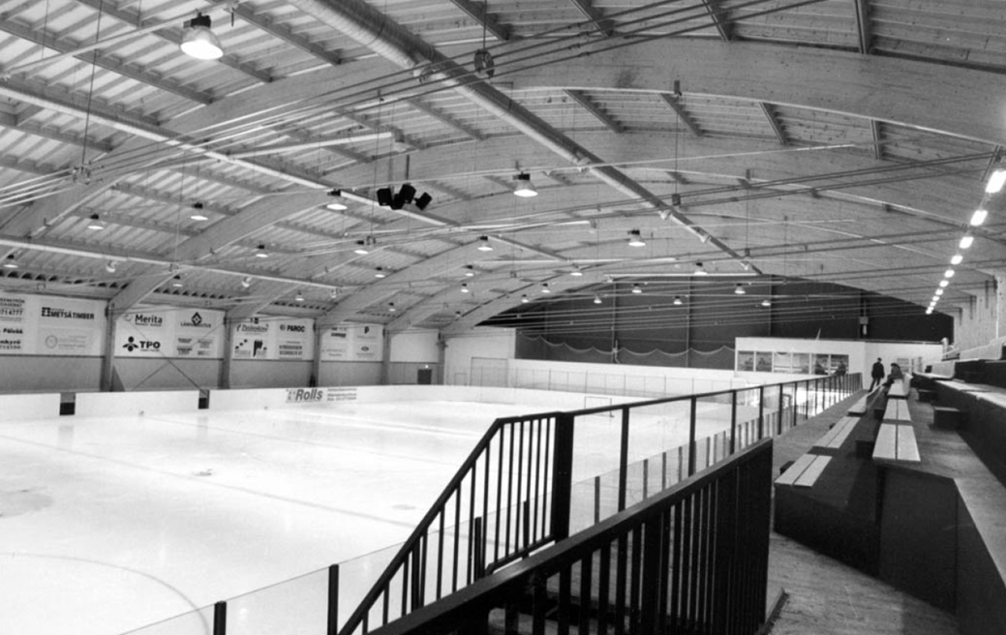
Massiivikaari, vetotangollinen (liimapuu)

Slide 18
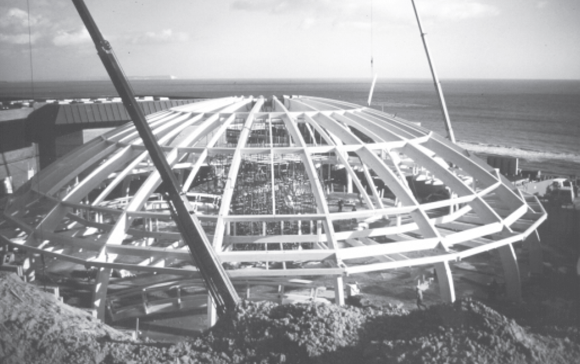
Massiivikaari, kupoli (liimapuu)

Slide 19
Mitoitus
Kun tehdään mitoitusta, joudutaan usein jakamaan kaari useaan osaan (murtoviiva)
Kaari kannattaa jakaa riittävän moneen osaan esim. 8-osaan per kaaren puolisko
Vaikka muunnetaan murtoviivaksi, niin kuormat pitää edelleen katsoa kaaren mukaan, ei esim. kehän mukaan
Lisäksi tulee nuolikorkeus (f) valita tarpeeksi suureksi, jotta vältytään liian suurilta vaakavoimilta

Slide 20
Mitoitus
Nuolikorkeutta verrataan jänneväliin (L), jolloin niiden välille saadaan riippuvuus
Suositeltava suhde on f/L > 0,144
On suositeltavaa käyttää jotain FEM-ohjelmaa, koska mm. siirtymien laskeminen käsin on erittäin työlästä
Lisäksi kuormitusyhdistelmiä voi olla todella useita, kun huomioidaan
  Käyttörajatila
  Murtorajatila
  Onnettomuusrajatila

Slide 21
Mitoitus
Kaarelle tehdään seuraavat mitoitustarkastelut:
Taivutuskestävyys maksimi momentin kohdalla
Puristuskestävyys maksimi puristusvoiman kohdalla
Puristuskestävyys heikompaan poikkileikkauksen suuntaan
Leikkauskestävyys maksimi leikkausvoiman kohdalla
Yhdistetty taivutus- ja puristuskestävyys
Poikittainen veto

Slide 22
Mitoitus
Kaarelle tehdään seuraavat mitoitustarkastelut:
Kiepahduskestävyys
  Yläreunan kiepahduskestävyys
  Yläreunan yhdistetty puristus- ja kiepahduskestävyys
  Alareunan kiepahduskestävyys
  Alareunan yhdistetty puristus- ja kiepahduskestävyys
Kaaren siirtymien arvioinnit (pysty- ja vaakasiirtymät)

Slide 23
Mitoituksen erityispiirteitä
Poikittainen veto

Slide 24
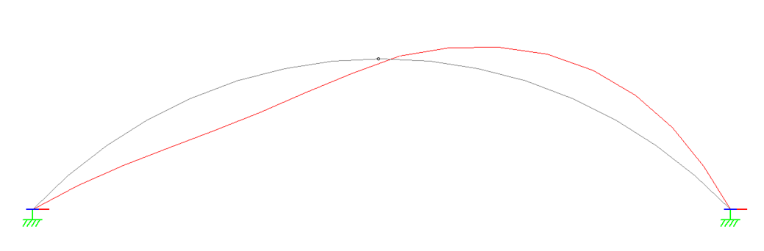
Mitoituksen erityispiirteitä
Poikittainen veto

Slide 25
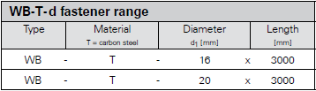
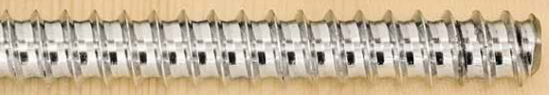
Mitoituksen erityispiirteitä
Vahvistaminen poikittaista vetoa vastaan:
Rakenteita voidaan vahvistaa mm. kierretangoilla
Esimerkiksi SFS-Intec WB-T –kierretangot
  Halkaisija: 16 mm ja 20 mm
  Pituus: 3000 mm (katkaistaan sopivan mittaiseksi)
  Mitoitus: DIN 1052: 2008-12

Slide 26

Mitoituksen erityispiirteitä
Vahvistaminen poikittaista vetoa vastaan:
Rakenteita voidaan vahvistaa mm. kierretangoilla
Esimerkiksi SFS-Intec WR-ruuvit
  Halkaisija: 9 mm ja 13 mm
  Pituus: (9 mm) 250…500 mm ja (13 mm) 400…1000 mm
  Mitoitus: ETA 12/0062

Slide 27
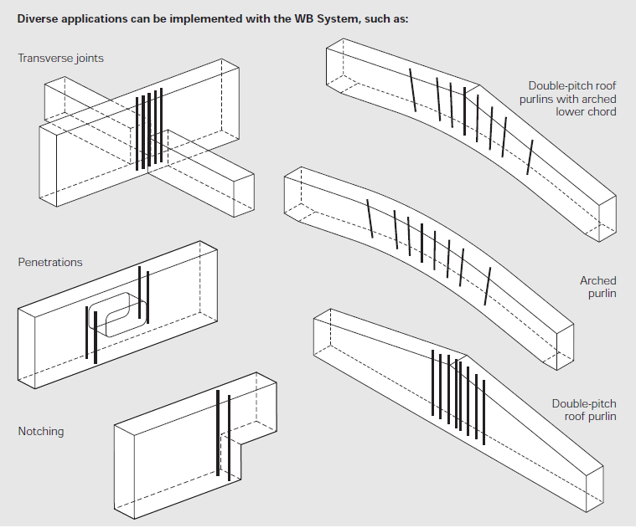
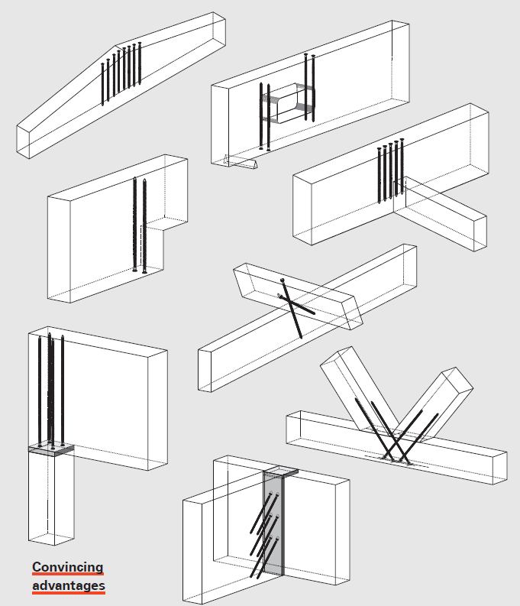
Mitoituksen erityispiirteitä
Vahvistaminen poikittaista vetoa vastaan:
Kierretanko Ruuvi

